Slide 1
微處理機實驗
實驗十：串列傳輸實習
—通用串列通信介面(USCI)
Dept. of E. E., Tamkang University

Slide 2
大綱
實驗目的
使用的元件設備
實驗原理
電路架構
本單元實習

Slide 3
實驗目的
認識串列傳輸(Serial communication)
認識通用同步/非同步收發傳輸器(USART)
使用HT32F52352中的USART
認識通信介面(Interface)
認識通信協定(Protocol)

Slide 4
使用的元件設備
HT32F52352開發板
ESK32-20001擴充板
杜邦線材

Slide 5
實驗原理—串列傳輸 (1/2)
串列傳輸時，必須將原本的並列資料轉換成串列資料，再把資料逐一送到外部，接收端收到後，會先把資料恢復成原來並列的格式，才由CPU讀入，做進一步的處理。
TRANSMIT
RECEIVE
bit7
bit7
bit0
bit7
bit6
bit1
bit6
bit6
bit5
bit5
bit5
bit4
bit2
bit4
bit4
bit3
bit3
bit3
bit3
bit2
bit7
bit4
bit2
bit2
bit1
bit6
bit1
bit1
bit0
bit5
bit0
bit0

Slide 6
實驗原理—串列傳輸 (2/2)
串列傳輸
多數情況下，串列傳輸較容易以提升頻率的方式來提高傳輸速度，以達到較少的成本與不低的傳輸速度。
 | 串列 | 並列
通道數 | 一個 | 多個
線路成本(材料、空間) | 少 | 多
通道間訊號干擾 | 無 | 有
不同通道相位差 | 無 | 有

Slide 7
實驗原理— USART (3/9)
USART傳輸

Slide 8
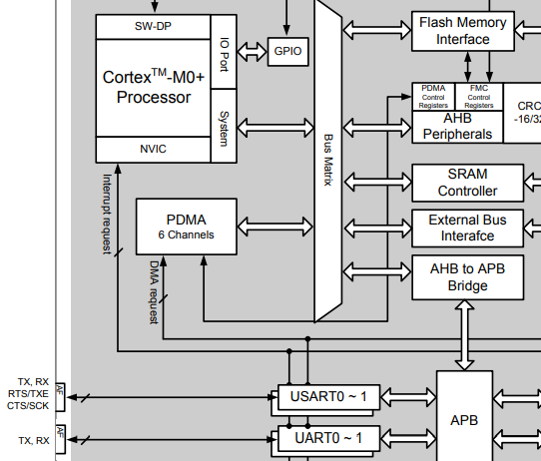
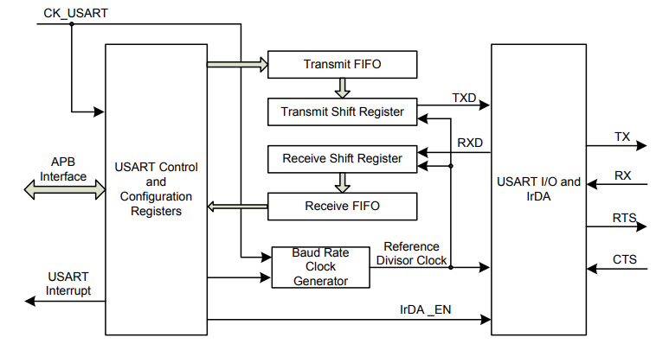
實驗原理— USART (1/9)
HT32F52352中的通用同步/非同步收發傳輸器
Universal Synchronous Asynchronous Receiver/Transmitter
將資料由串行通信與並行通信間作傳輸轉換。UART通常用在與其他通訊介面（如EIA RS-232）的連結上，也可連至藍芽、Wifi等模組

Slide 9
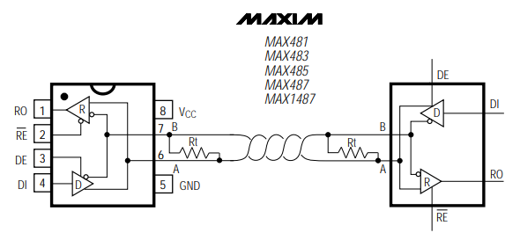
實驗原理— USART (2/9)
HT32F52352中的USART
模式
正常模式
全雙工非同步傳輸
IrDA
標準化紅外線數據傳送方式
半雙工點對點無線通訊
RS485
具抗干擾的半雙工傳輸
須配合外部RS485傳輸器(例如MAX485)
同步模式

Slide 10

實驗原理— USART (3/9)
HT32F52352中的USART(正常模式)
通訊介面
定義線路：Tx、 Rx
特性：全雙工
定義邏輯電壓：CMOS( L: 0V~1/3Vdd，H: 2/3Vdd~Vdd )
接收器與發送器皆具有FIFO (8 x 9 Bits) 緩衝區
通訊協議
字長：7、8 或 9-bit 字符
校驗位：偶、奇或無奇偶校驗位的產生和檢測
停止位：1 或 2 个停止位
位順序：LSB 優先或 MSB優先傳輸
鮑率：傳輸頻率

Slide 11
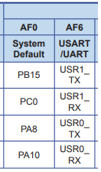
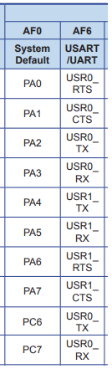
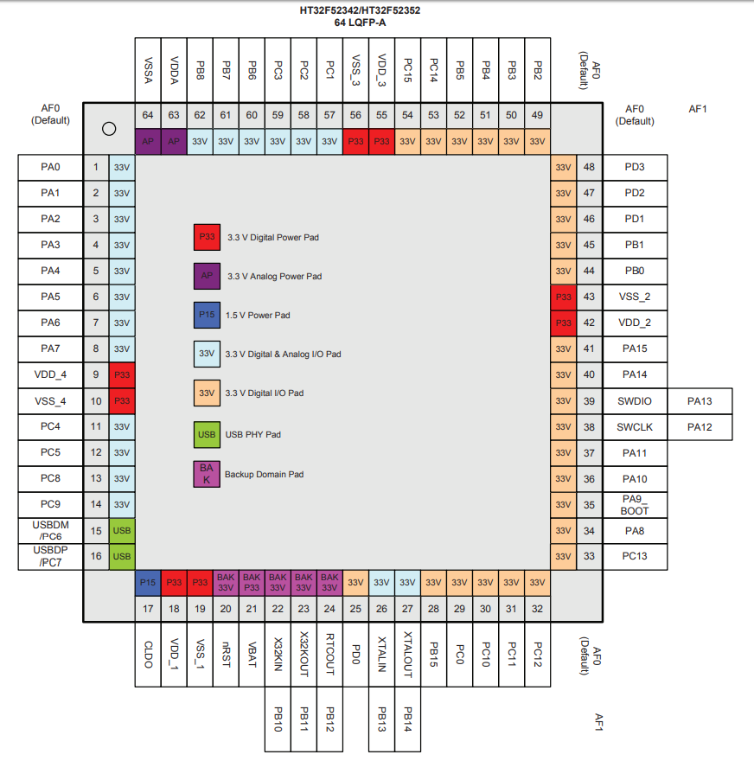
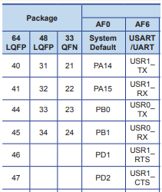
實驗原理— USART (4/9)
USART於AFIO中腳位分配
注意USRx與URx是有區別的

Slide 12
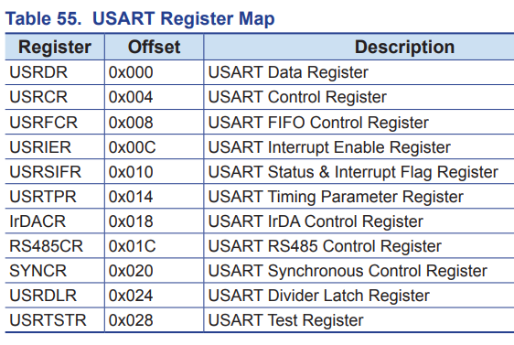
實驗原理— USART (5/9)
USART暫存器
本節課使用
USRDR
發送/接收資料暫存器
USRCR
設定模式
設定通訊協定
字長、校驗位、停止位、位順序
Tx、Rx Enable
USRSIFR
確認Tx、Rx緩衝區狀態
USRDLR
設定通訊協定
鮑率

Slide 13
實驗原理— USART (6/9)
設定通訊協定
首先宣告USART_InitTypeDef型態變數
USART_InitTypeDef USART_InitStructure
設定鮑率
USART_InitStructure.USART_BaudRate = BaudRate;
設定字長
USART_InitStructure.USART_WordLength = USART_WORDLENGTH_nB;
設定停止位
USART_InitStructure.USART_StopBits = USART_STOPBITS_n;
設定校驗位
USART_InitStructure.USART_Parity = USART_PARITY_x;
設定模式
USART_InitStructure.USART_Mode = USART_MODE_x;
最後依上述設定初始化
USART_Init( USARTx, USART_InitStructure)

Slide 14
實驗原理— USART (7/9)
USARTx
HT_USART0
HT_USART1
BaudRate(自訂)
9600 (常用)
115200 (常用)
USART_WORDLENGTH_nB
USART_WORDLENGTH_7B
USART_WORDLENGTH_8B
USART_WORDLENGTH_9B
USART_STOPBITS_n
USART_STOPBITS_1
USART_STOPBITS_2
USART_PARITY_x
USART_PARITY_NO
USART_PARITY_EVEN
USART_PARITY_ODD
USART_MODE_x
USART_MODE_NORMAL
USART_MODE_IRDA
USART_MODE_RS485
USART_MODE_SYNCHRONOUS

Slide 15
實驗原理— USART (8/9)
Tx、Rx Enable
USART_TxCmd( USARTx, NewState)
USART_RxCmd( USARTx, NewState)
取得USART狀態
FlagStatus USART_GetFlagStatus( USARTx, USART_FLAG_x)
取得Rx資料(讀取前可先確認是否有資料)
USART_ReceiveData( USARTx)
傳送Tx資料(發出傳送後可確認是否傳送完成)
USART_SendData(USARTx, Data)

Slide 16
實驗原理— USART (9/9)
USARTx
HT_USART0
HT_USART1
USART_FLAG_x
USART_FLAG_RXDR
USART_FLAG_TXC
……
NewState
ENABLE
DISABLE

Slide 17
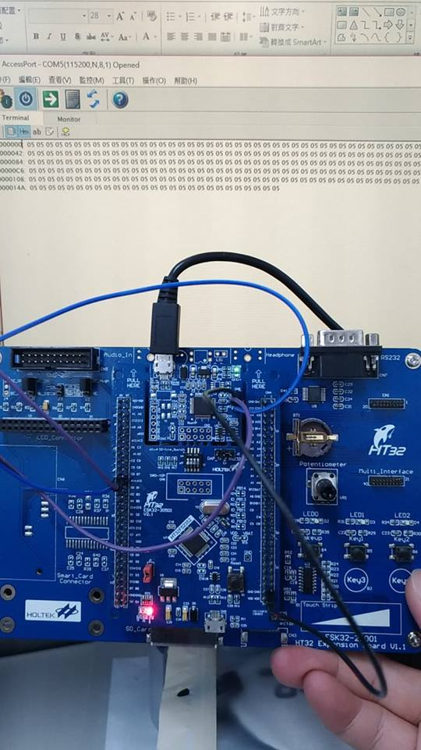
本單元實習 (1/2)
修改官方範例…\example\USART\HyperTerminal_TxRx_Interrupt_FIFO
串列傳輸
將ADC可變電阻的值用串列傳輸傳至電腦
將串列傳輸的值用LED顯示出來(0-8)

Slide 18
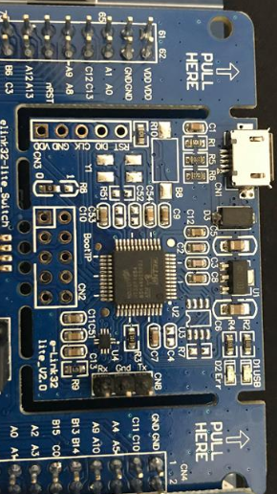
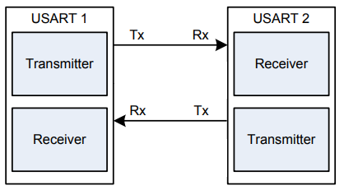
本單元實習 (2/2)
序列小幫手
e-Link32除了可將程式下載至開發版，也可以當作訊號轉換的COM Port
將e-Link32的Tx、Rx(紅框)接線到板子上設定的Tx、Rx(例如PA14、PA15)PS.TX接RX、RX接TX

Slide 19
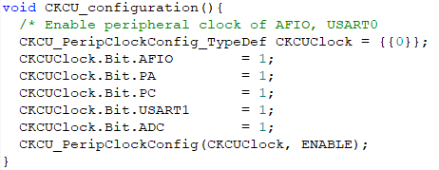
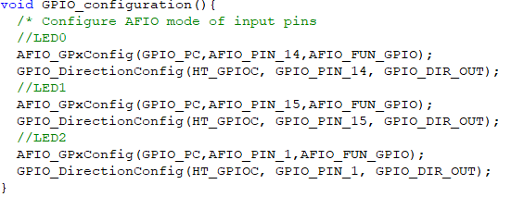
範例講解 (1/8)
main.c
設定CKCU
設定GPIO 開啟三個LED

Slide 20
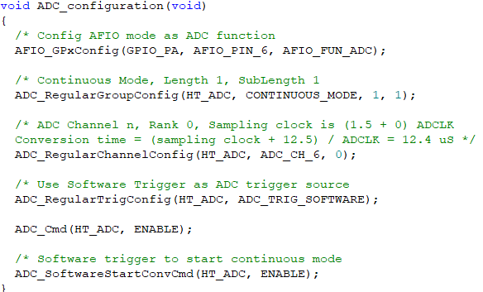
範例講解 (2/8)
設定ADC，使用A6控制可變電阻

Slide 21
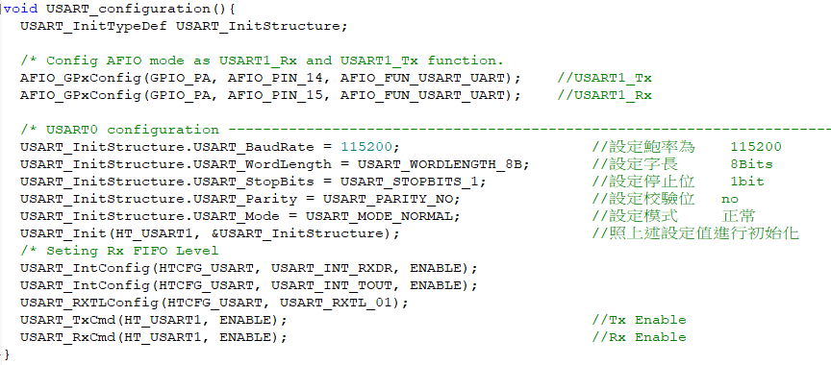
範例講解 (3/8)
設定USART 預設Tx為PA14、Rx為PA15

Slide 22
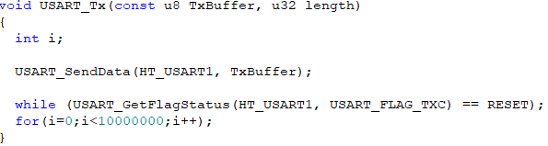
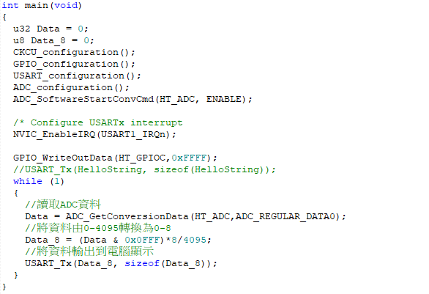
範例講解 (4/8)
主程式撰寫

Slide 23
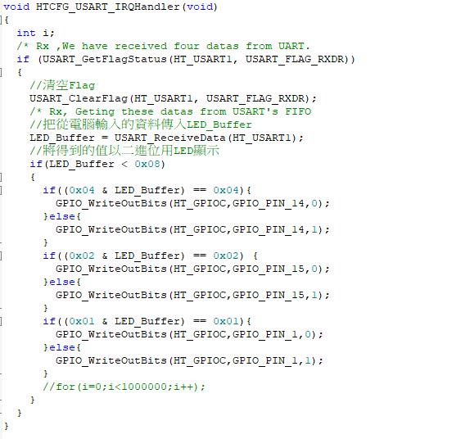
範例講解 (5/8)
ht32f5xxxx_01_it.c

Slide 24
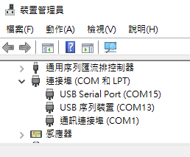
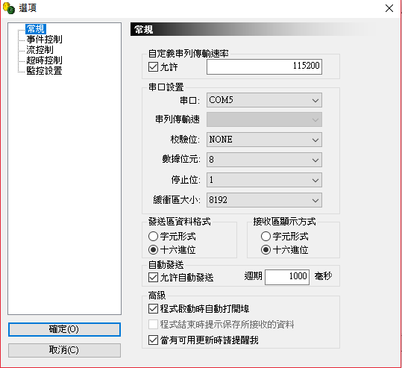
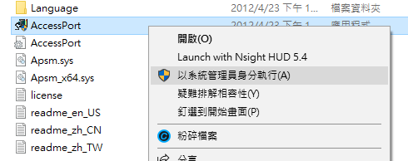
範例講解 (6/8)
序列小幫手
用管理員身分開啟(否則只能選COM1~COM4)
由裝置管理員確認COM Port

Slide 25
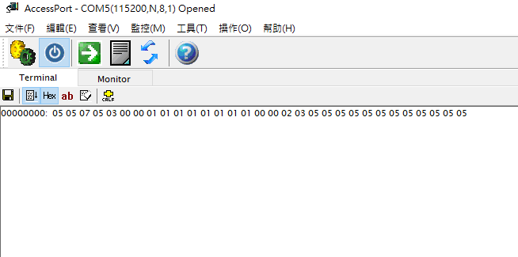
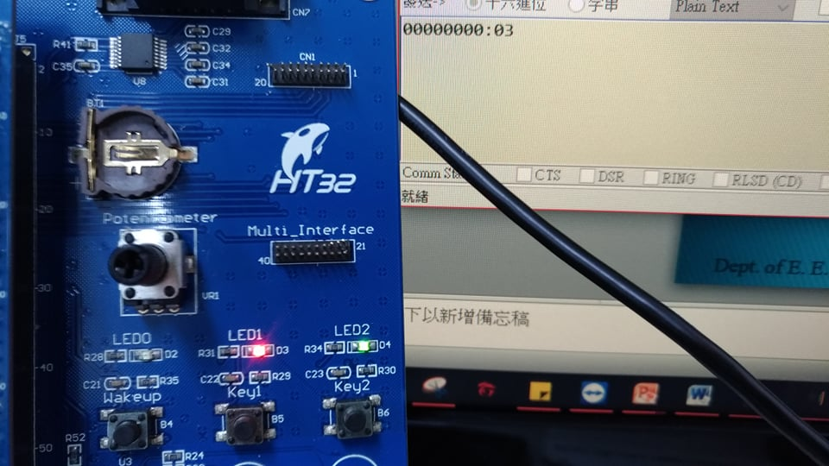
範例講解 (7/8)
序列小幫手
接收視窗選項中選【Hex】，發送視窗選【十六進位】
【接收】接收資料轉可變電阻即可在上視窗顯示
【發送】發送框內輸入數值按「發送資料」可發送數值
PS.先將板子RESET，方可顯示成果

Slide 26
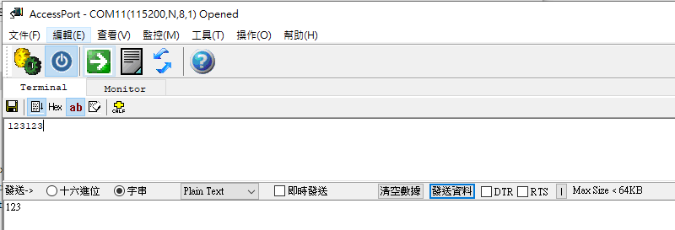
範例講解 (8/8)
驗收
【發送】發送框內輸入數值
將輸入數值或字元存入SPI Flash內
按下Wakeup button將SPI Flash內的資料讀出
並【接收】接收資料即可在上視窗顯示讀出數值或字元
最後確認輸入與輸出是否相同即可

Slide 27
Thanks for your attention!

